Slide 1
Introduction to databases and SQL
Ameria bank Lesson 3

Slide 2
JOIN
JOIN is an SQL operation used to combine data from two or more tables based on a logical relationship between them, most commonly through primary and foreign keys.A JOIN creates a new result set where rows from different tables are matched based on common values in specified columns.
JOIN is essential for building related reports, analytics, and complex queries in normalized databases.
Notes:
JOIN — это операция в языке SQL, которая используется для объединения данных из двух или более таблиц на основе логической связи между ними, чаще всего через внешние и первичные ключи. JOIN позволяет создавать новую таблицу результатов, в которой строки из разных таблиц сопоставляются по совпадающим значениям в указанных столбцах. JOIN используется для построения связанных отчетов, аналитики и сложных выборок, когда данные распределены по нормализованным таблицам.

Slide 3
Types of JOINs
A
B
A
A
B
A
A
B
INNER JOIN
FULL JOIN
A
A
B
A
A
B
LEFT JOIN
RIGHT JOIN
123
XYZ
A
B
A
A
CROSS JOIN
SELF JOIN
Notes:
INNER JOIN — возвращает только те строки, у которых есть совпадения в обеих таблицах.
LEFT JOIN — возвращает все строки из левой таблицы и совпадающие из правой (если совпадений нет — подставляется NULL).
RIGHT JOIN — возвращает все строки из правой таблицы и совпадающие из левой.
FULL JOIN — возвращает все строки из обеих таблиц, включая несовпадающие (с NULL в недостающих столбцах).
CROSS JOIN — возвращает комбинации всех строк двух таблиц (декартово произведение).
SELF JOIN — соединяет таблицу саму с собой, как будто это две разные таблицы (часто используется для иерархий и связей внутри одной таблицы).

Slide 4
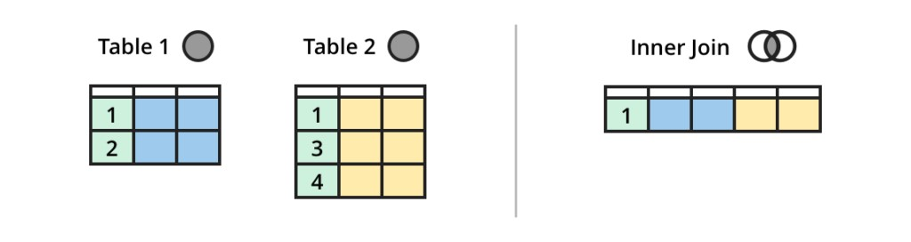
JOIN (INNER JOIN)
A
B
A
A
B
SELECT *
FROM a
INNER JOIN b ON a.id = b.id;
Notes:
INNER JOIN — это тип соединения таблиц, при котором в результирующий набор попадают только те строки, у которых есть совпадения по заданному условию соединения (ON) в обеих таблицах.
Иными словами, INNER JOIN возвращает только пересечения двух таблиц — записи, присутствующие одновременно в обеих, по указанному критерию.

Slide 5
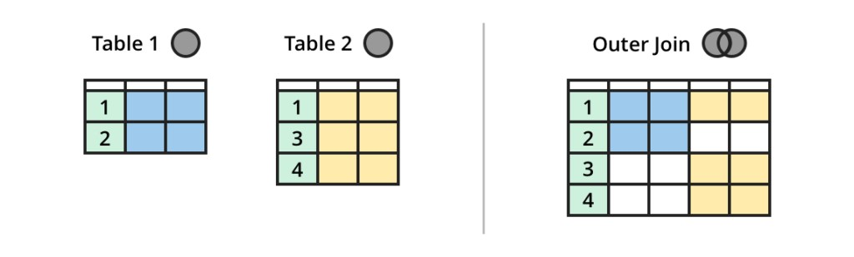
FULL JOIN (FULL OUTER JOIN)
A
A
B
SELECT *
FROM a
FULL OUTER JOIN b ON a.id = b.id;
Notes:
FULL OUTER JOIN — это тип соединения таблиц, при котором в результат включаются все строки из обеих таблиц.
Если строки совпадают по условию соединения (ON) — они объединяются.
Если нет совпадения — строка попадает в результат с NULL в полях отсутствующей таблицы.
Таким образом, FULL OUTER JOIN показывает все возможные данные, включая совпадающие и несовпадающие строки.

Slide 6
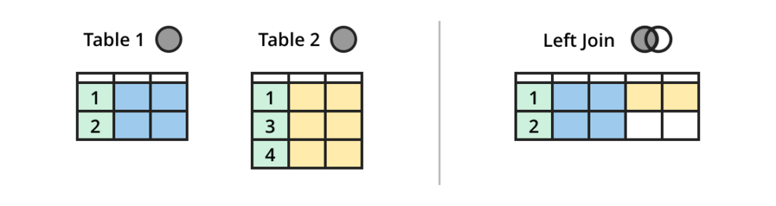
LEFT JOIN (LEFT OUTER JOIN)
A
A
B
SELECT *
FROM a
LEFT OUTER JOIN b ON a.id = b.id;
Notes:
LEFT OUTER JOIN (или просто LEFT JOIN) — это тип соединения таблиц, при котором в результат включаются:
все строки из левой таблицы (таблицы, указанной первой в запросе),
и только совпадающие строки из правой таблицы (вторая таблица),
при отсутствии совпадений в правой таблице — её значения заполняются NULL.
Таким образом, LEFT JOIN позволяет увидеть все данные из левой таблицы, даже если в правой таблице нет соответствующих данных.

Slide 7
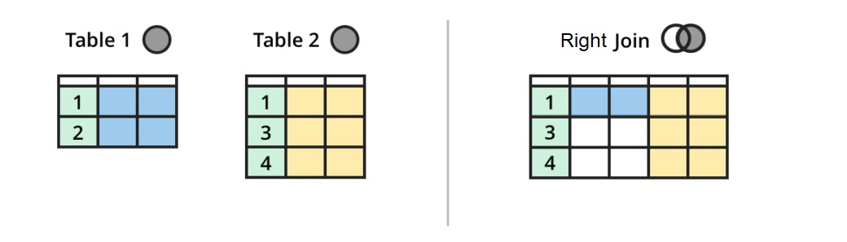
RIGHT JOIN (RIGHT OUTER JOIN)
A
A
B
SELECT *
FROM a
RIGHT OUTER JOIN b ON a.id = b.id;
Notes:
RIGHT OUTER JOIN (или просто RIGHT JOIN) — это тип соединения таблиц, при котором в результат включаются:
все строки из правой таблицы (вторая таблица в запросе),
и только совпадающие строки из левой таблицы (первая таблица),
при отсутствии совпадения в левой таблице — её значения заполняются NULL.
Таким образом, RIGHT JOIN позволяет получить все данные из правой таблицы, даже если в левой нет соответствующих данных.

Slide 8
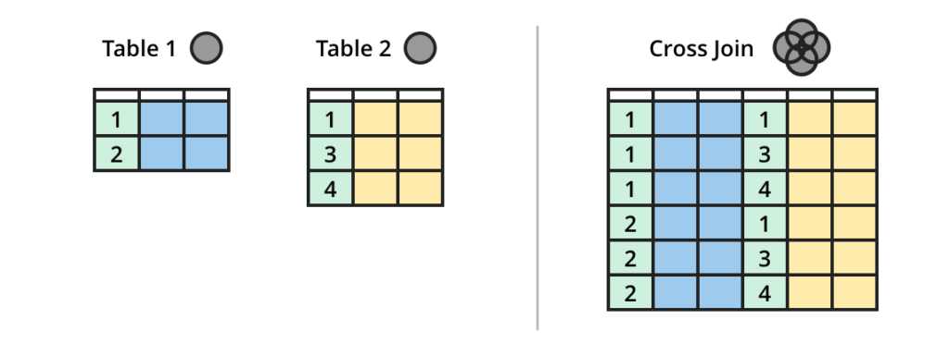
CROSS JOIN
123
XYZ
A
B
SELECT *
FROM a
CROSS JOIN b
Notes:
CROSS JOIN — это тип соединения, при котором каждая строка из первой таблицы соединяется со всеми строками второй таблицы.
Это так называемое декартово произведение (Cartesian product) двух таблиц.
Если в первой таблице n строк, а во второй m, результат будет содержать n × m строк.
CROSS JOIN не требует условия ON, так как соединяются все возможные комбинации строк.

Slide 9
SELF JOIN
SELECT *
FROM Employee e
INNER JOIN Employee m ON e.ReportsTo = m.EmployeeId;
A
A
Notes:
SELF JOIN — это соединение таблицы самой с собой. Он используется, когда строки одной таблицы логически связаны друг с другом.

